Slide 1
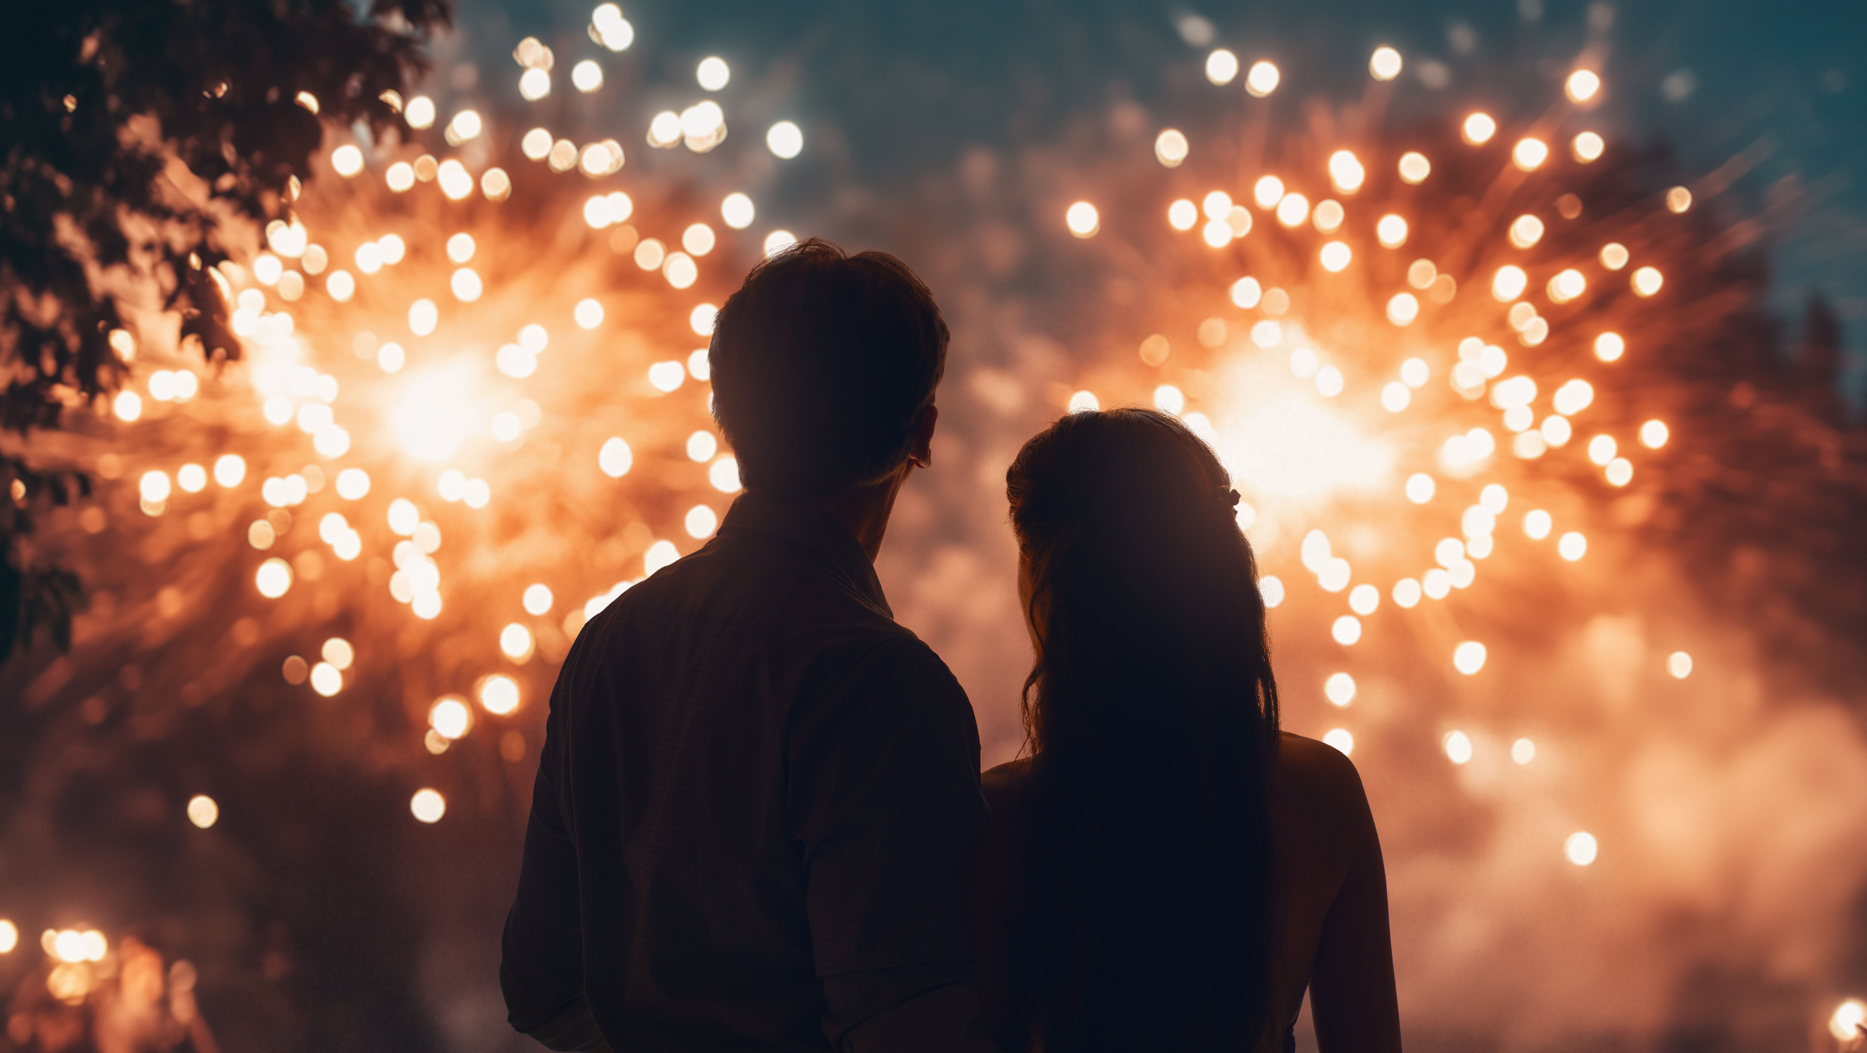
Brug fyrværkeriet sikkert
Fyrværkerisikkerhed for 4.-6. klasse - 2025

Slide 2
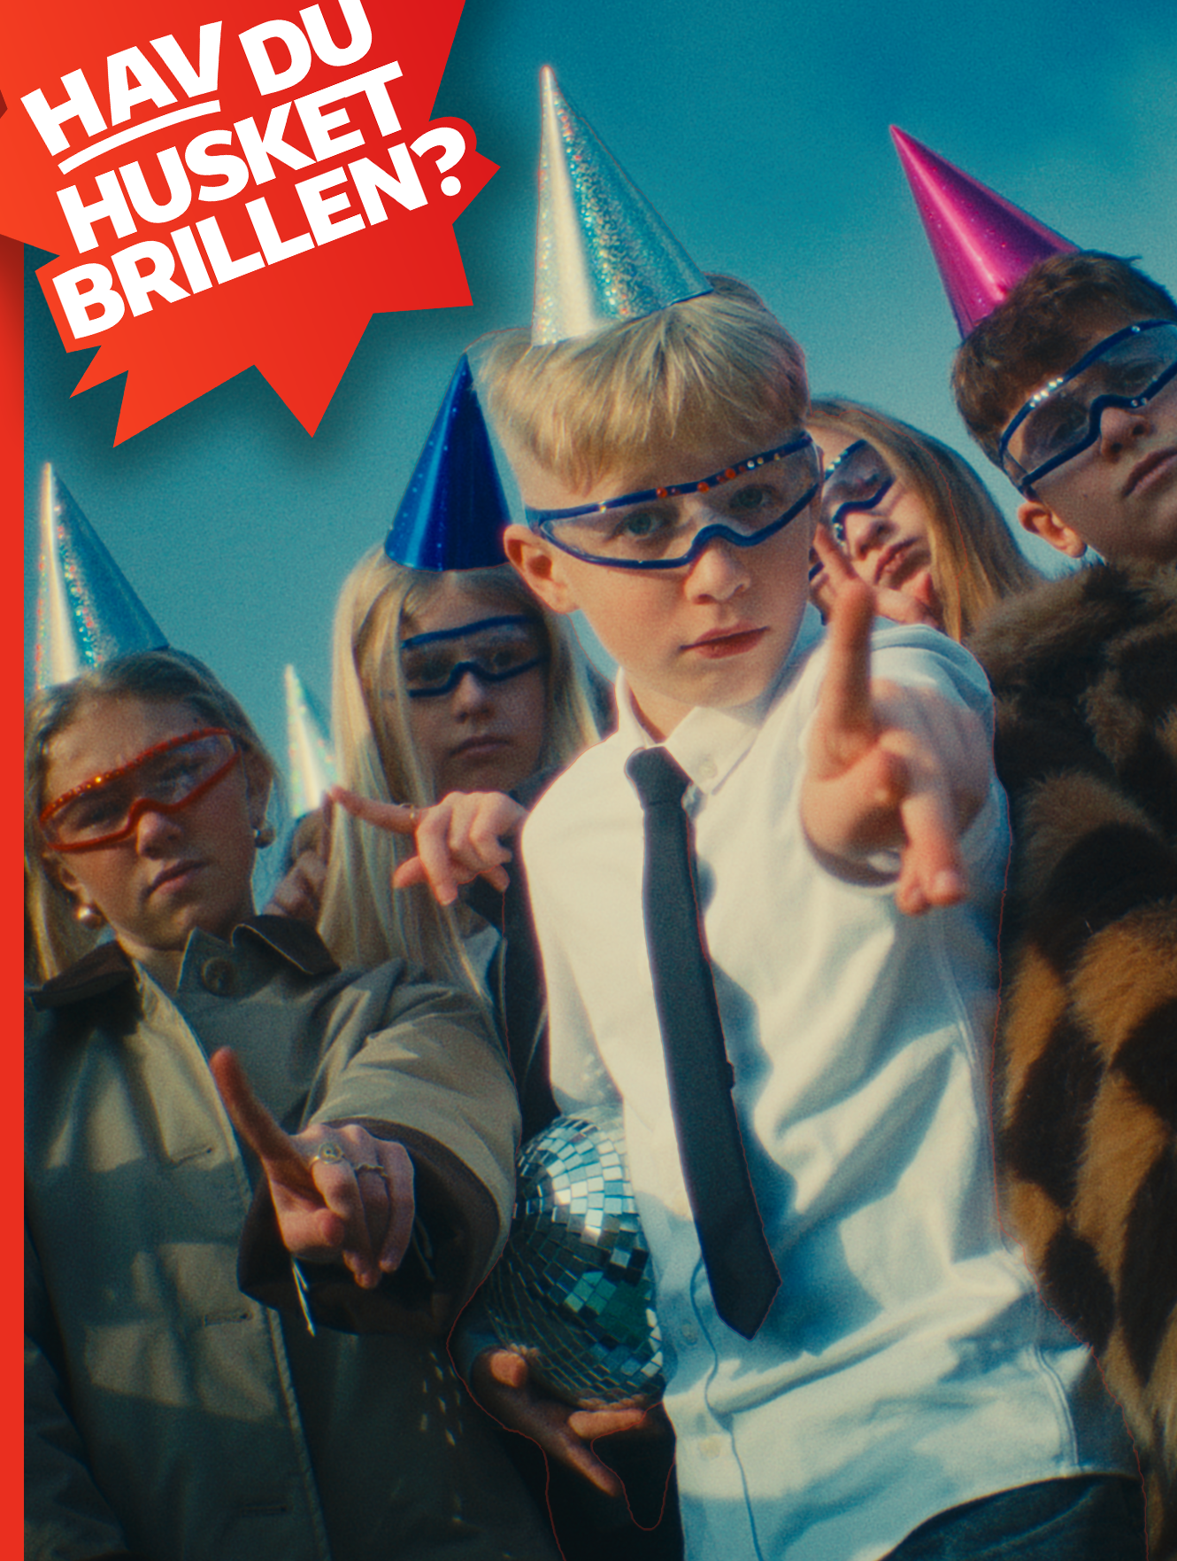

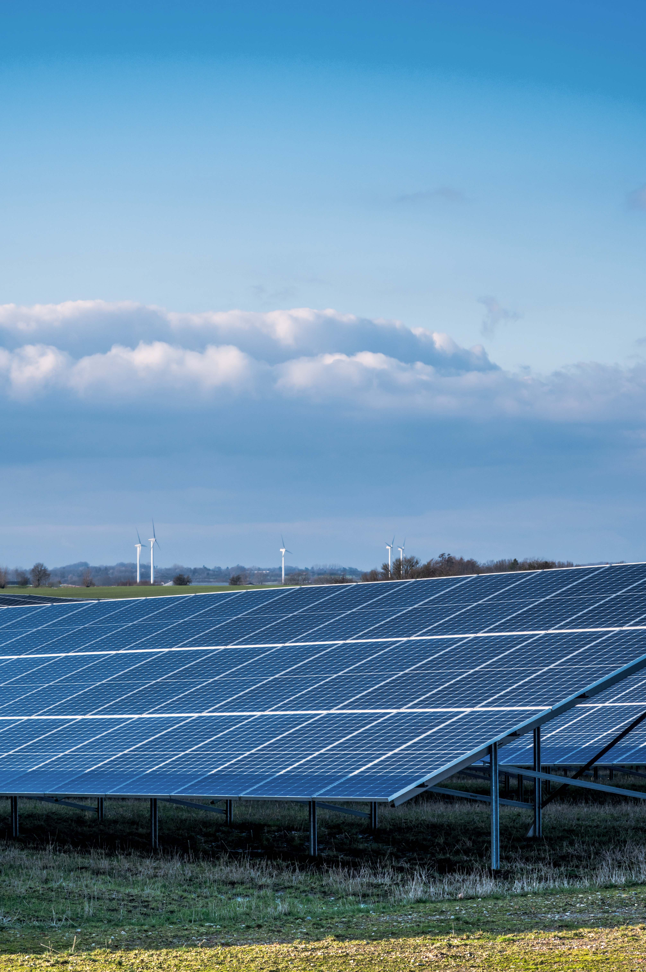
Fyrværkeri kan være farligt
Pas på, når I bruger fyrværkeri.
Lyt til en sang om nytår og sikkerhed.
Se videoen:
Hvad handler sangen om?
Side

Slide 3
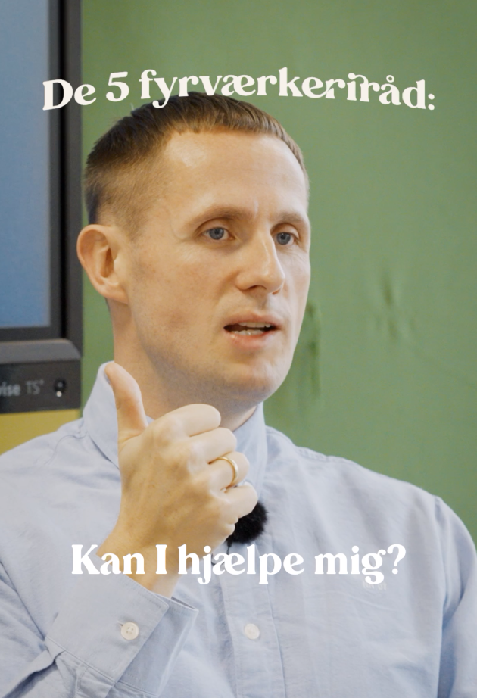
Hør hvad Benjamin Hav får at vide om fyrværkeri
Benjamin Hav har hjulpet børnene med sangen og med gode råd om fyrværkeri.
Se videoen med
Benjamin Hav:
Side

Slide 4
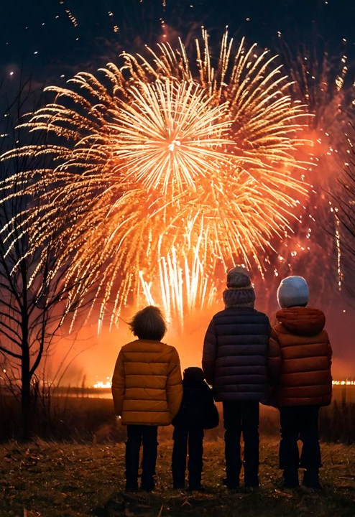
Kender I fyrværkerirådene?
De 5 fyrværkeriråd
Brug altid sikkerhedsbriller
Brug kun lovligt og aldrig hjemmelavet eller ulovligt fyrværkeri
Hold aldrig tændt fyrværkeri i hånden
Hold sikkerhedsafstanden og læn dig ikke ind over fyrværkeriet
Gå aldrig tilbage til en fuser
Side

Slide 5
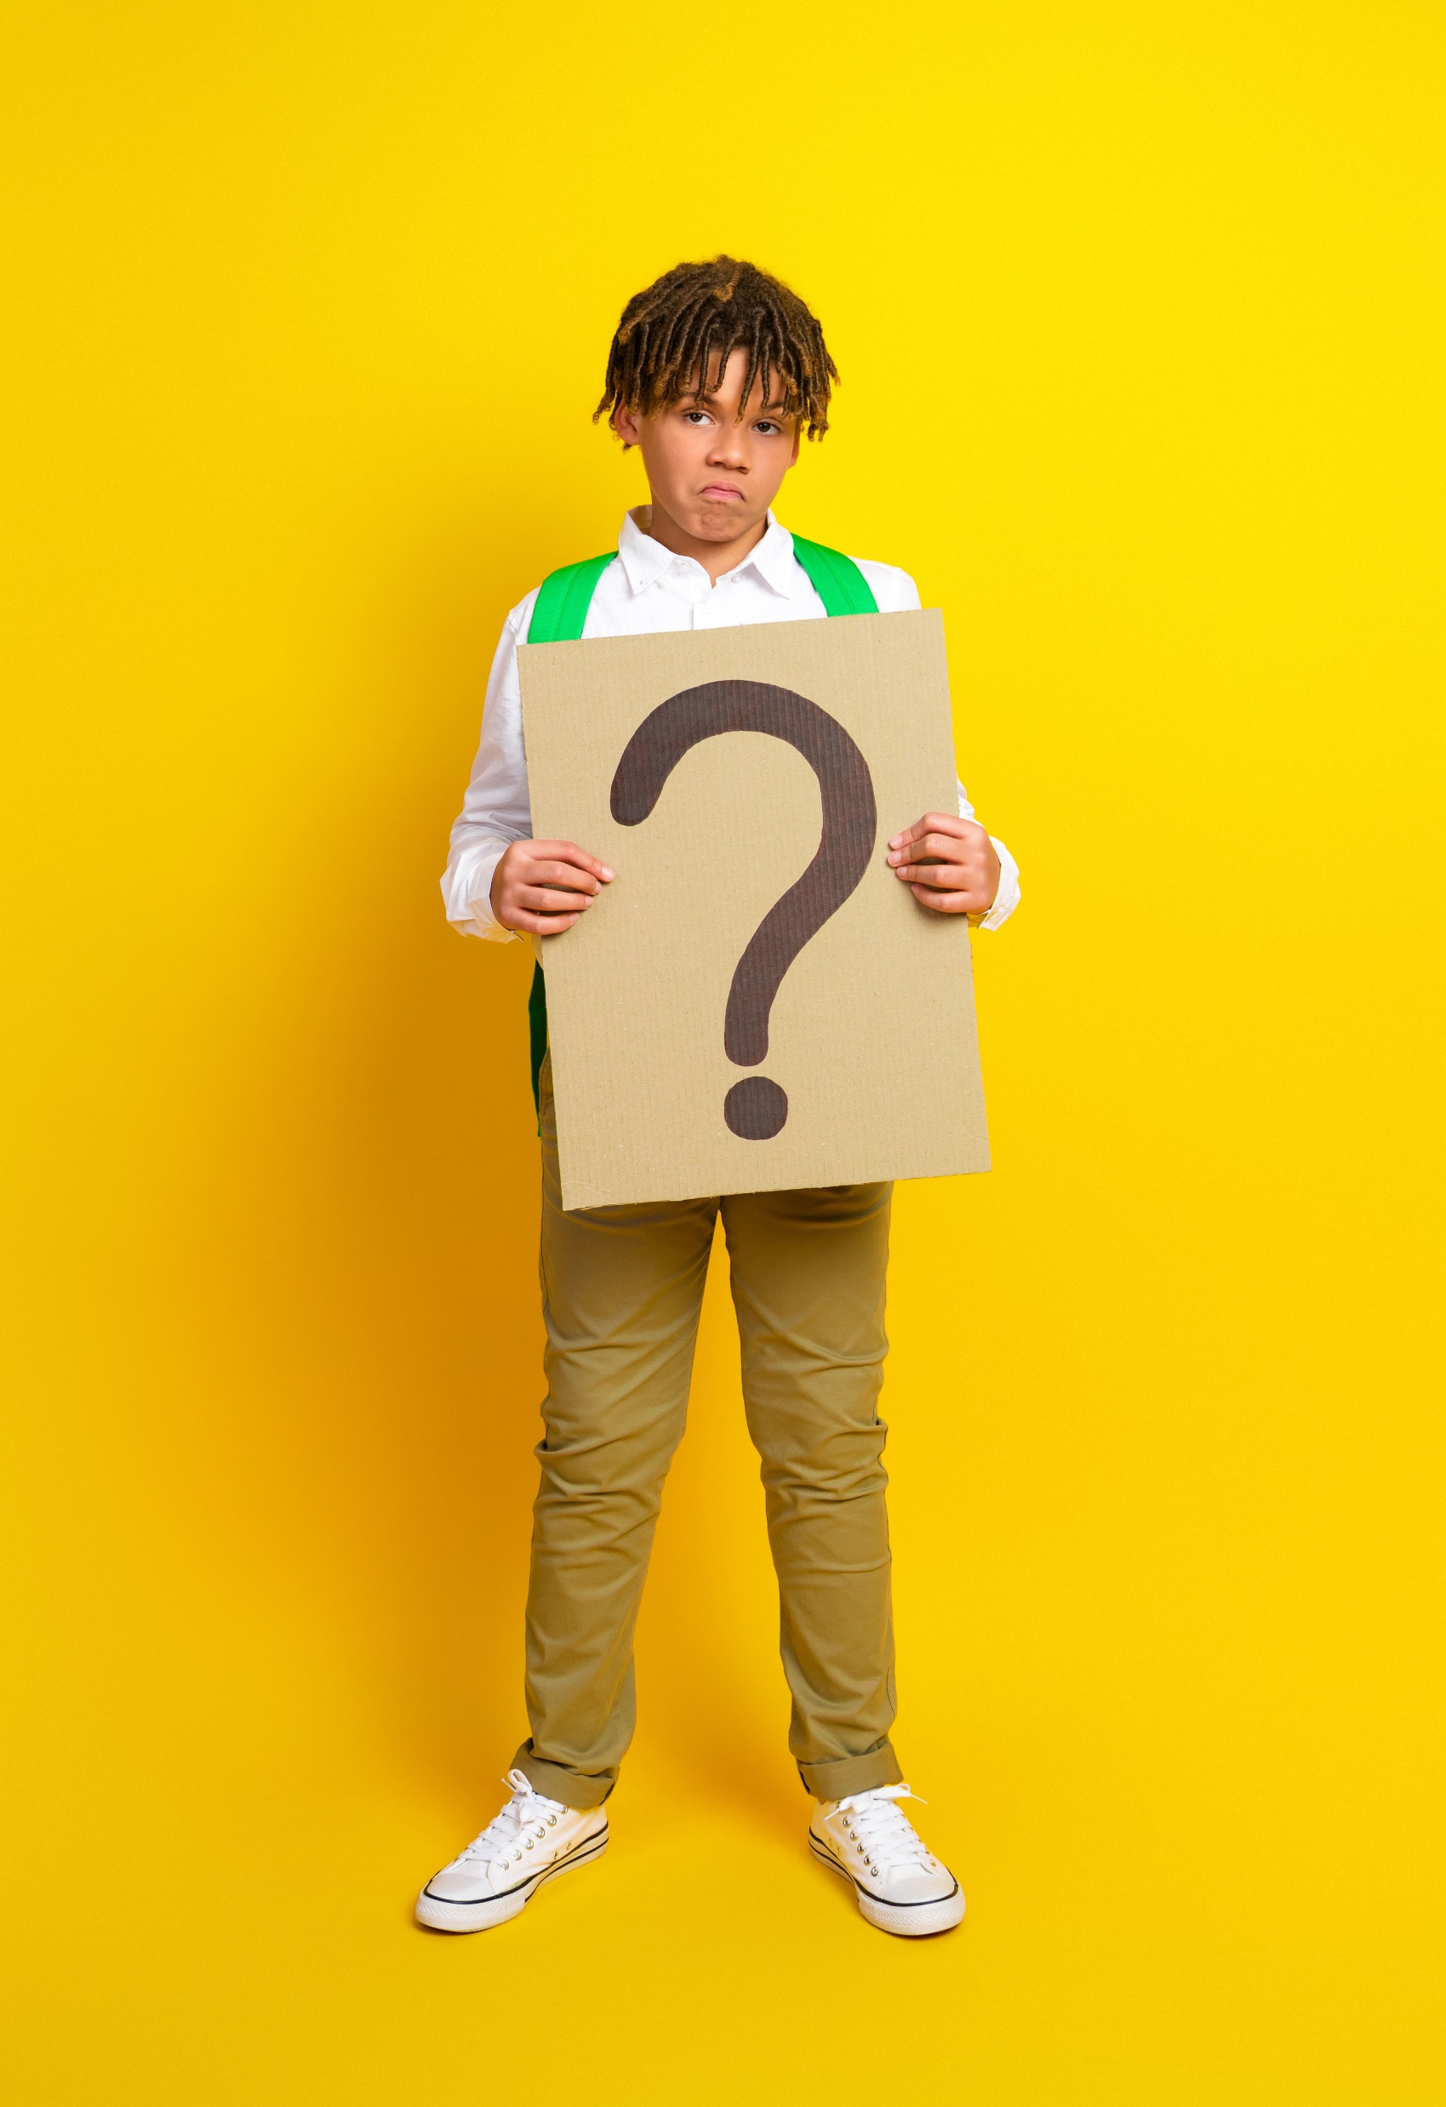
Kan I svare på spørgsmålene?
Nu kommer der nogle spørgsmål om de fem fyrværkeriråd.
Spørgsmålet står nederst på skærmen, og på næste billede får I hjælp til svaret.
Spørgsmål 1
Hvorfor skal man bruge sikkerhedsbriller?
Side

Slide 6
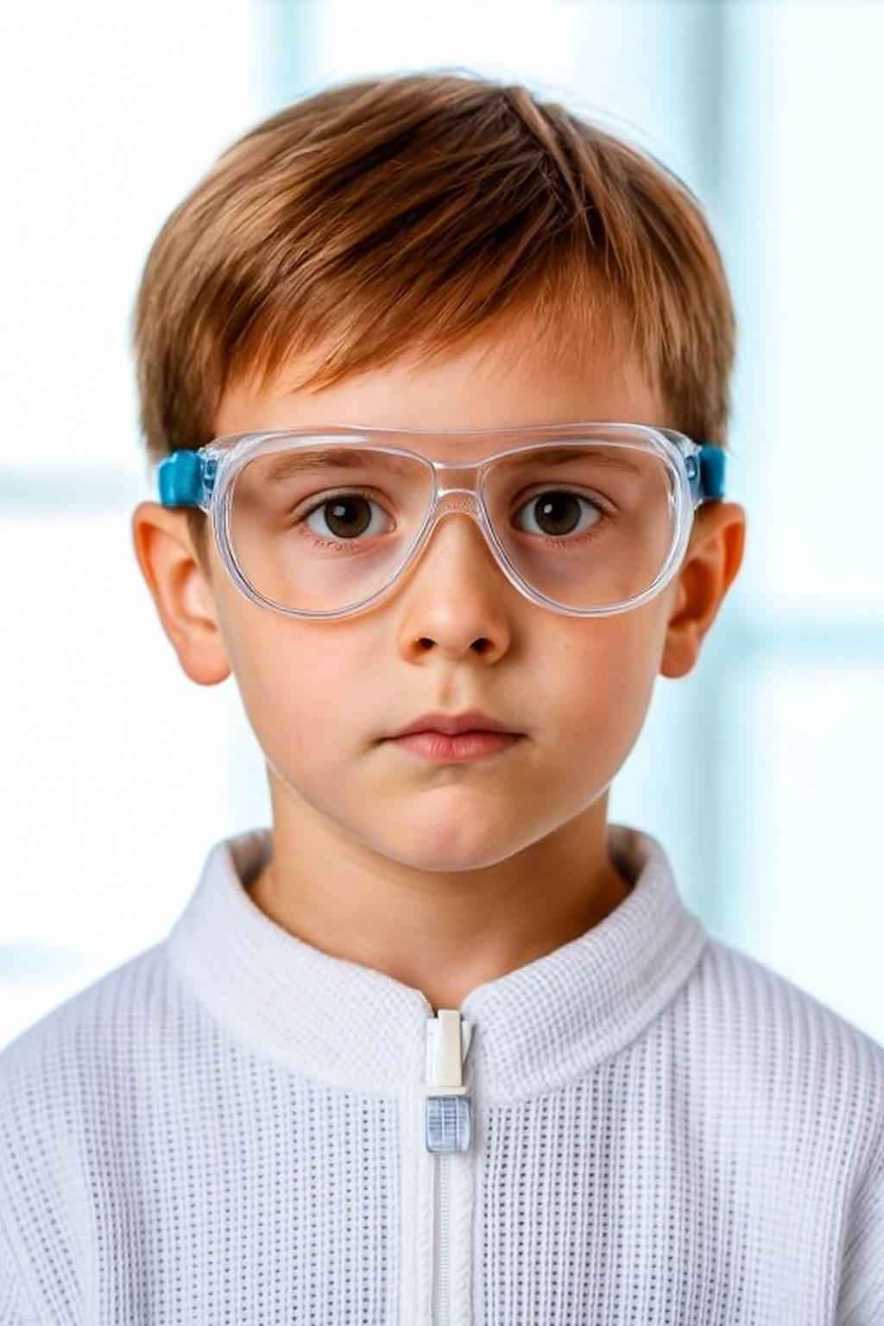

Hvorfor skal man bruge sikkerhedsbriller?
Det er farligt at blive ramt i øjnene med fyrværkeri. Så kan man blive blind.
Med sikkerhedsbriller passer man på sine øjne. De beskytter både hvis man bliver ramt af gnister eller fyrværkeristumper direkte i ansigtet og hvis man bliver ramt fra siden.
Spørgsmål 2
Hvad er lovligt fyrværkeri og hvorfor må man ikke lave fyrværkeri selv?
Side

Slide 7
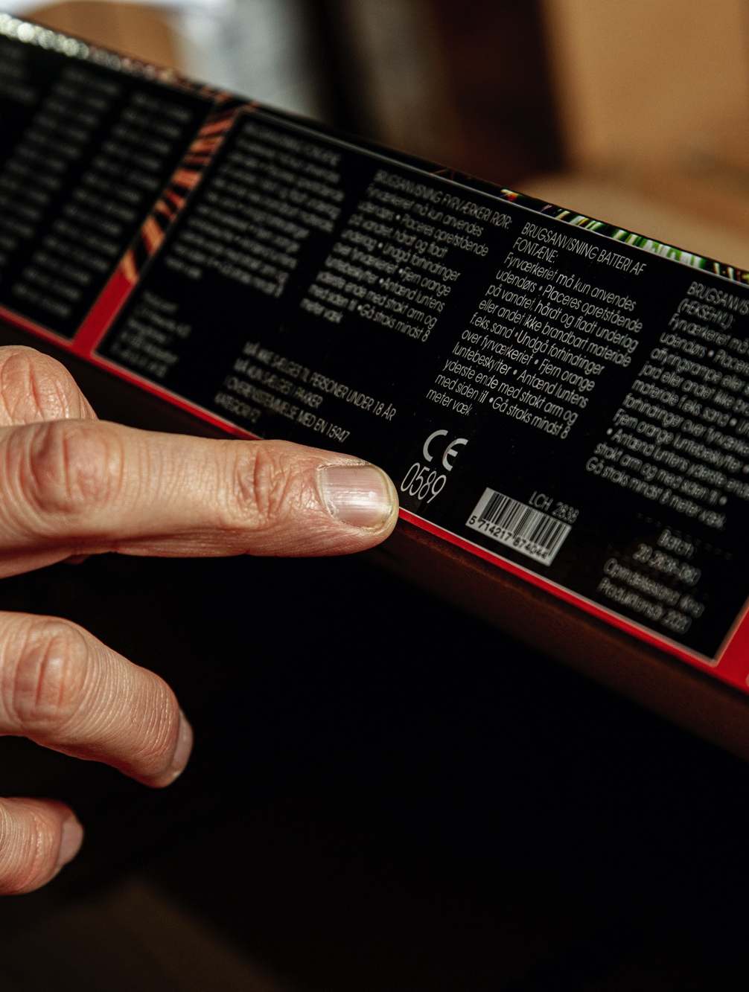

Hvad er lovligt fyrværkeri og hvorfor må man ikke lave fyrværkeri selv?
Lovligt fyrværkeri er noget, der er købt i en butik, der kender reglerne for fyrværkeri.
Hjemmelavet fyrværkeri kan være farligt, fordi det pludselig kan brænde eller eksplodere, så man kan komme til skade.
På lovligt fyrværkeri står der, hvordan det skal bruges, og der er et CE-mærke.
Spørgsmål 3
Hvorfor må man ikke holde tændt fyrværkeri i hånden?
Side

Slide 8
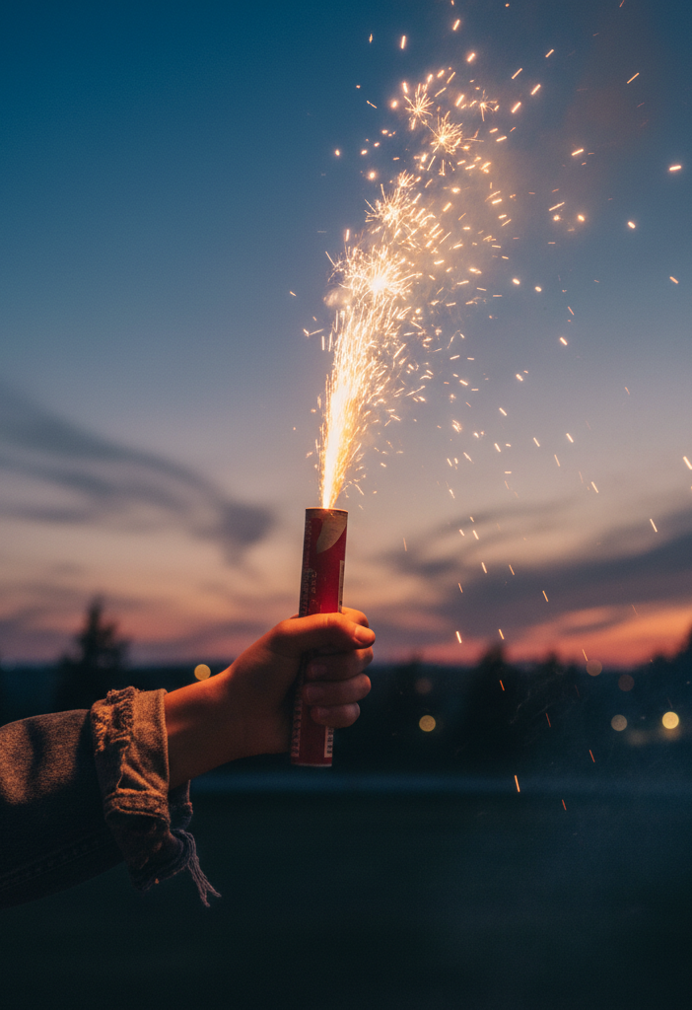
Hvorfor må man ikke holde tændt fyrværkeri i hånden?
Fyrværkeri bliver meget varmt, når det er tændt, og det kan eksplodere.
Hvis man holder fyrværkeri i hånden, når det ikke er beregnet til det, risikerer man at komme til skade.
Spørgsmål 4
Hvad vil det sige at holde afstand?
Side

Slide 9
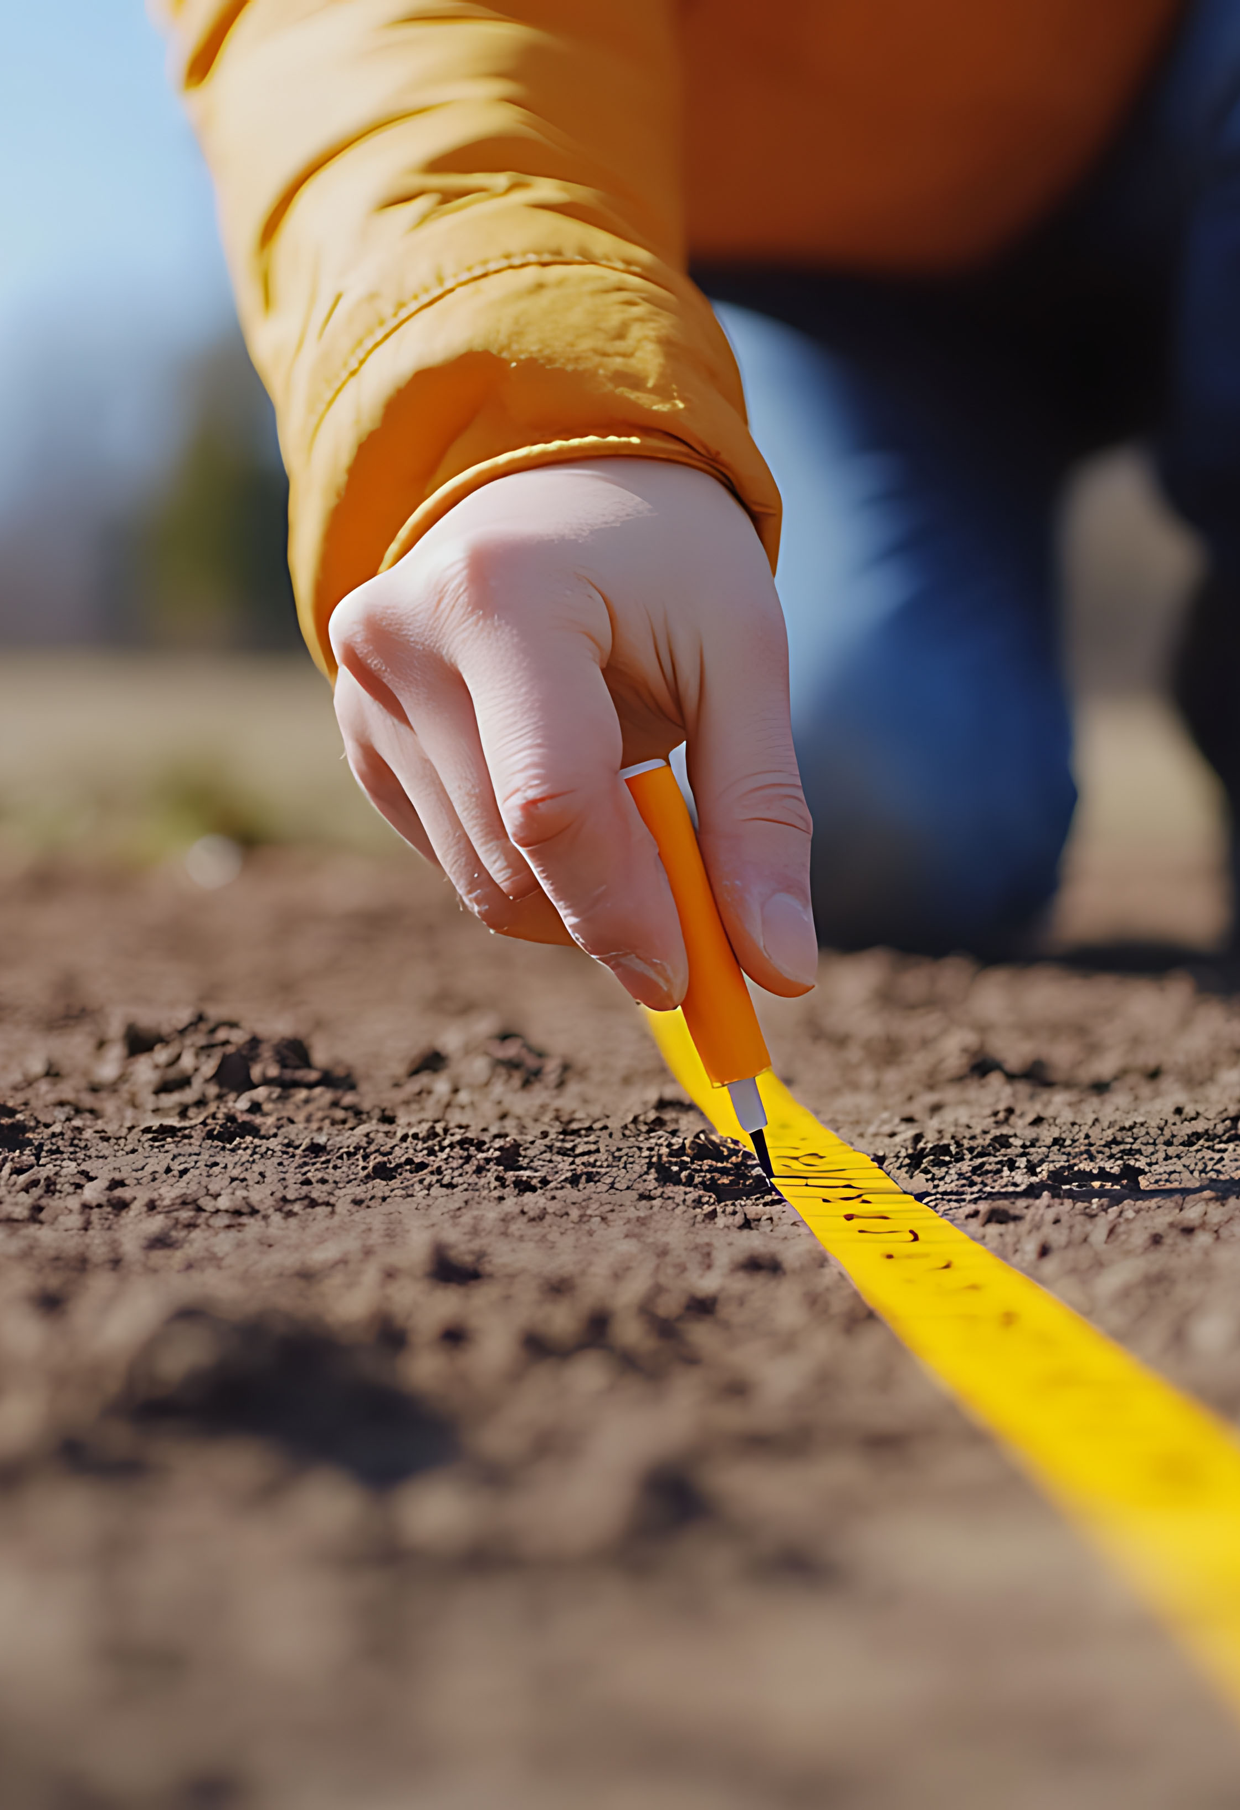
Hvad vil det sige at holde afstand?
På fyrværkeriet står der, hvor langt man skal være væk, når fyrværkeriet bliver skudt af, så man ikke kommer til skade.
Det kan fx være 5 eller 8 meter. Ved I, hvor langt det er?
Spørgsmål 5
Hvad betyder det, at man ikke må gå hen til en fuser?
Side

Slide 10
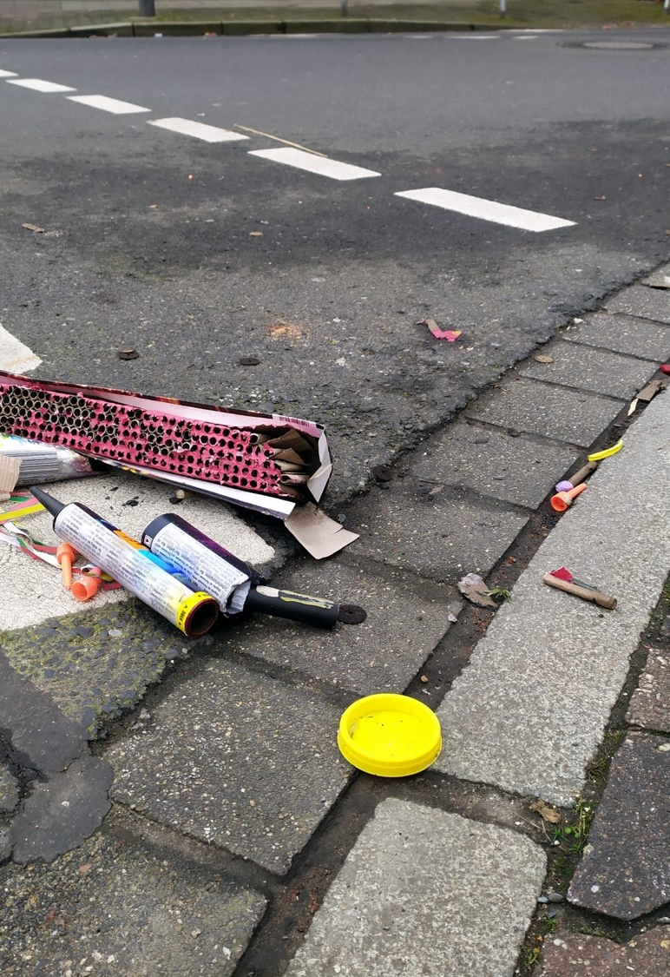
Hvad betyder det, at man ikke må gå hen til en fuser?
En fuser er fyrværkeri, der ligger på jorden og ikke er blevet skudt rigtigt af.
Der kan stadig være krudt og gløder i fyrværkeriet, og hvis man tager det op, kan det eksplodere.
Man må ikke prøve at tænde en fuser igen, for man ved ikke, om den pludselig kan eksplodere.
Side

Slide 11
Hør fyrværkerisangen igen – hvad er budskabet i teksten?
Boom-boom, raketten siger bang
Vi tænder for himlen, gaden er i gang
Mor og far, I’ klar med champagnen
Et glas eller to gør I mister forstanden
Er du helt væk?
Kom nu lidt!
Boom-boom der er gang i festen
Men der’ altid dem, der dumper testen
Når de finder lighteren frem fra tasken
Og stopper raketten ned i flasken
HAV du husket brillen, brillen, brillen?
Kom nu lidt!
Du vil gerne kunne se
Men siger briller hvorfor det
Du vil gerne kunne være
Lidt cool, så tag og lær’
Et enkelt bang er alt hvad der skal til
Du tror, det ik’ går slemt
Det kan du ikke være bekendt
Det kan du ikke være bekendt
Hey venner, der er noget I har glemt
I siger “Slap nu af, bare stil jer og vent”
Men dem der ser på, rammer også statistikken
De bli’r ramt både i øjne, og maven og *beeeep*
Er du helt væk?
Kom nu lidt!
Boom-boom, I ku’ droppe det shit
Og ikke bruge boksen på en wack raket
Nytår er vildt, man ku spille det smart
Sæt brillen på tuden ligesom Benjamin Hav
HAV du husket brillen, brillen, brillen?
Kom nu lidt!
Du vil gerne kunne se
Men siger briller hvorfor det
Du vil gerne kunne være
Lidt cool, så tag og lær’
Et enkelt bang er alt hvad der skal til
Du tror, det ik’ går slemt
Det kan du ikke være bekendt
Det kan du ikke være bekendt
Lyt til sangen igen:
Hvad bliver der sagt om sikkerhed og fyrværkeri?
Hvem har ansvaret for, at børn ikke kommer til skade?
Hvilken rolle har mor og far?
Side

Slide 12
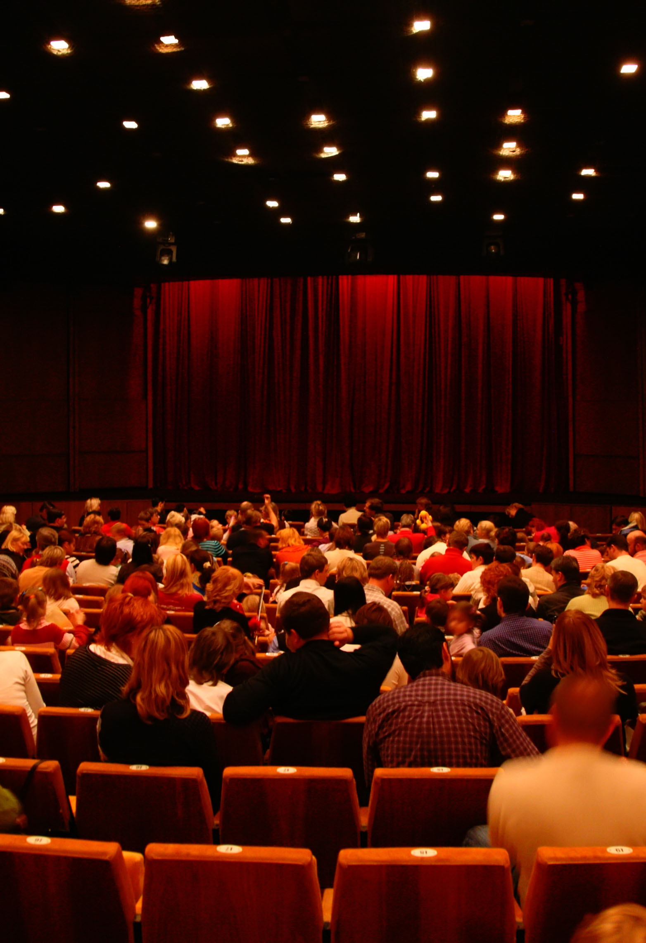
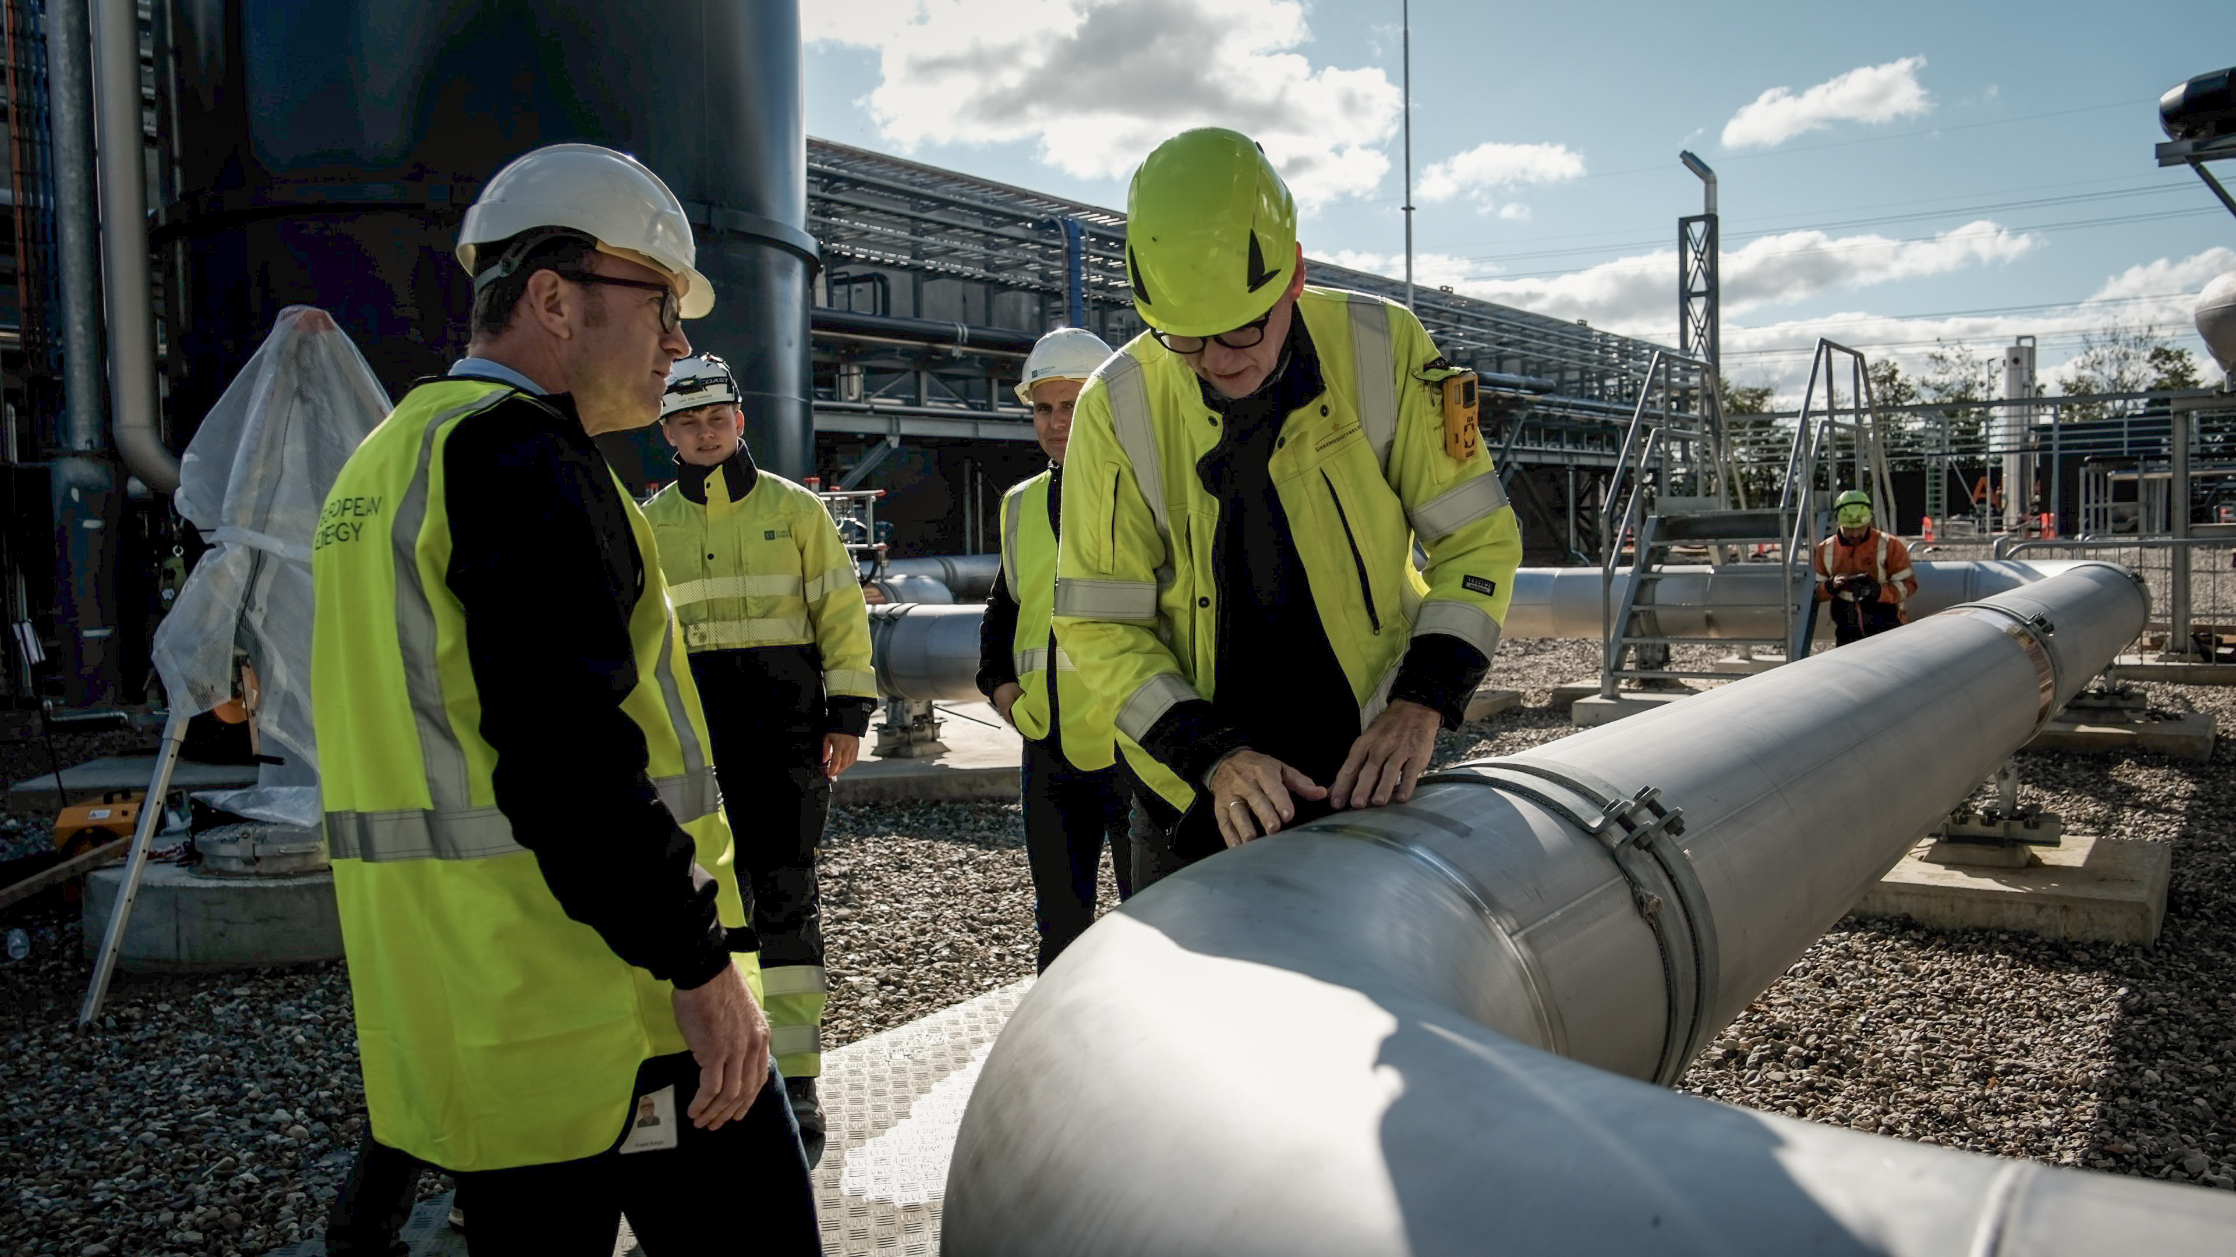
Vil I være med i en konkurrence?
Lav en sang, en dans eller et skuespil, hvor I bruger fyrværkerisangen.
Optag en kort video og send den til Sikkerhedsstyrelsen sammen med adressen på jeres klasse.
Fortæl også, hvor mange elever I er og hvor jeres nærmeste biograf er.
Så er I med i en lodtrækning om biografbilletter til hele klassen.
Side

Slide 13
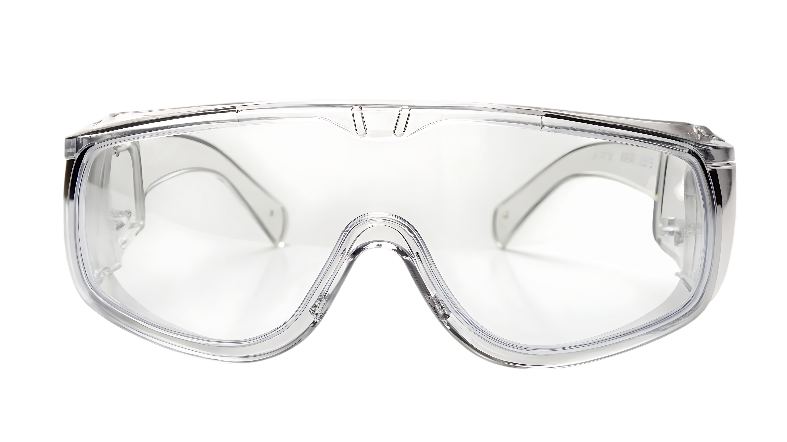
Godt nytår - og husk nu sikkerhedsbrillerne!

